Slide 1
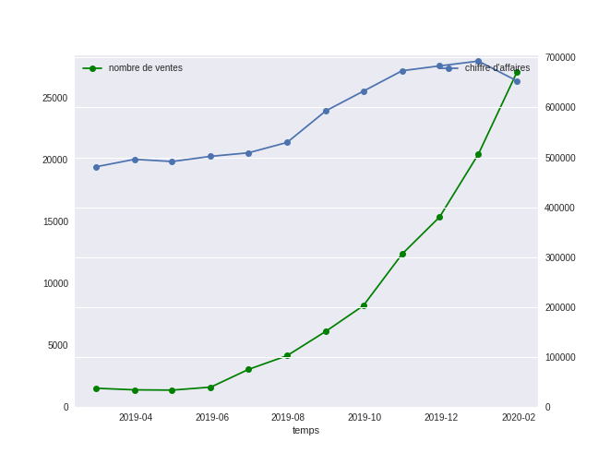
Changement de cap en cours capitaine !
Evolution du chiffre d’affaire et du nombre de vente
Le changement est la loi de la vie humaine, il ne faut pas en avoir peur. - Jacque Chirac -

Slide 2
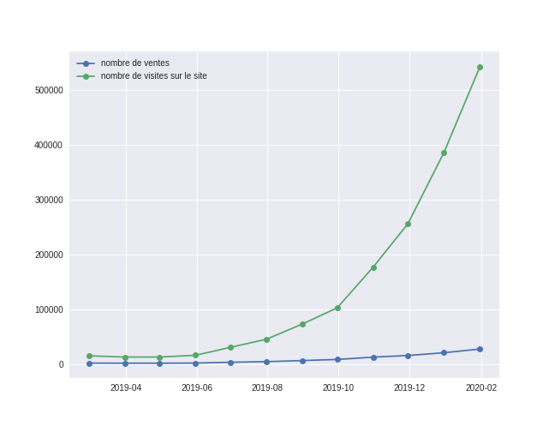
Il y a du monde dans le magasin !
Evolution du nombre de visite sur le site et du nombre de vente

Slide 3
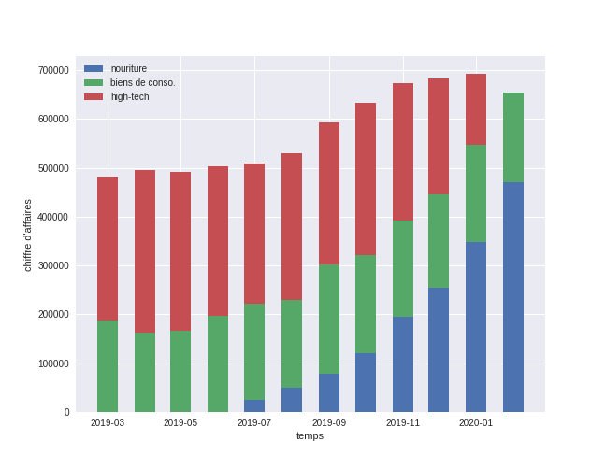
Le high-tech a disparu !
Evolution du chiffre d’affaire par catégorie

Slide 4
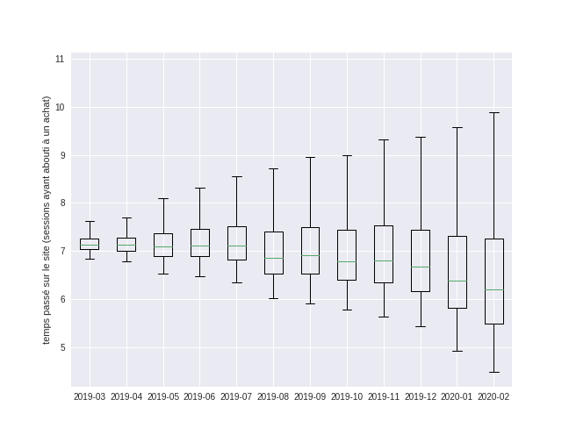

Les clients prennent leur temps …
Evolution du temps passé sur le site avant de valider un panier

Slide 5
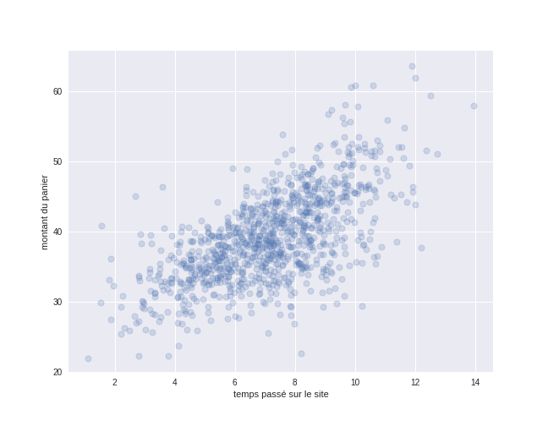
Et le temps c’est de l’argent
Montant des paniers en fonction du temps passé sur le site

